Slide 1
Буквы с, С

Slide 3
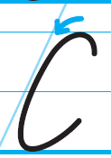

Slide 4
Буквы к, К

Slide 5
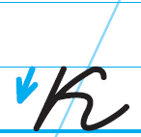

Slide 6
